Slide 1
Краткий обзор кластерного,
дискриминантного,
факторного
анализов

Slide 2
Кластерный анализ
Цель анализа:
автоматическая классификация данных (упорядочивание объектов в сравнительно однородные группы).

Slide 3
Идея анализа:
1. Рассчитываются дистанции между измерениями в
пространстве исходных переменных;
2. На основе этих дистанций разными способами объекты объединяют в кластеры

Slide 7
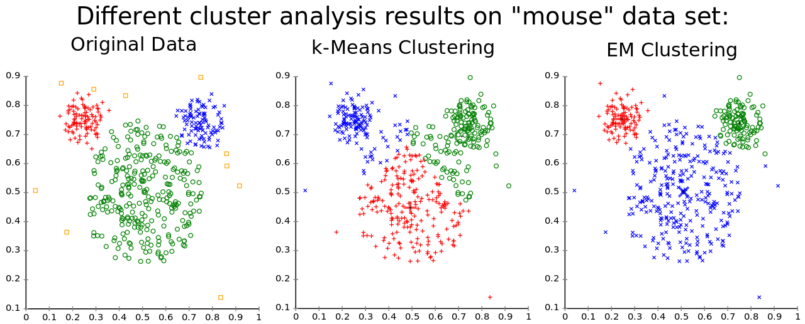

Slide 8
ДИСКРИМИНАНТНЫЙ АНАЛИЗ
Цель анализа:
Классификация объекта (отнесение его к одному из известных типов групп) на основе имеющихся данных.

Slide 9
ДИСКРИМИНАНТНЫЙ АНАЛИЗ
Суть анализа:
Рассчитывает новую переменную Z, которая получается как линейная комбинация исходных переменных, так, чтобы она разделила кластеры разных видов.
Z = a₁*X₁ +a₂*X₂ +a₃*X₃

Slide 10
У нас есть данные геохимического анализа (V, B, Fe) по трем различным генетическим типам отложений:
- Пляжные отложения
Баровые отложения
Отложения мелководного шельфа
Вопрос: можем ли мы по геохимическим признакам отличить различные типы отложений?

Slide 11
Z = a₁*X₁ +a₂*X₂ +a₃*X₃
Z = a₁*V +a₂*B +a₃*Fe

Slide 12
Оказалось, что, несмотря на то, что средние значения для V, B и Fe в разных фациях отличаются, их распределения сильно перекрываются и для V, и для B, и для Fe.
V
B

Slide 13
Переменная Z строится таким образом, чтобы как можно
больше образцов одной фации получили высокие
значения Z, и как можно больше образцов другой фации –
низкие значения Z.
V
Z = a₁*V +a₂*B
Z = a₁*V +a₂*B +a₃*Fe
Z
B

Slide 14
Теперь, когда мы построили такую функцию, мы сможем взять любой образец, определить в нем V, B, Fe, рассчитать значение Z на основе уже посчитанных коэффициентов a₁, a₂, a₃ и с некоторой точностью причислить его к той или иной фации.

Slide 15
Требования к выборкам для проведения дискриминантного анализа:
1. Внутри групп должно быть многомерное нормальное
распределение;
2. Гомогенность внутригрупповых дисперсий (не очень критичное требование);
3. Не должно быть корреляции средних значений и дисперсий в группах;
4. Не должно быть сильно коррелирующих друг с другом переменных.

Slide 16
Факторный анализ -
гораздо более мощная процедура, намного лучше оценивает связи исходных переменных;
применяется для выделения небольшого числа причин, отвечающих за наиболее информативные одновременные изменения большого числа характеристик;
используется для классификации различных видов наблюдений.

Slide 17
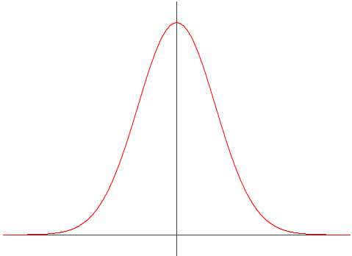
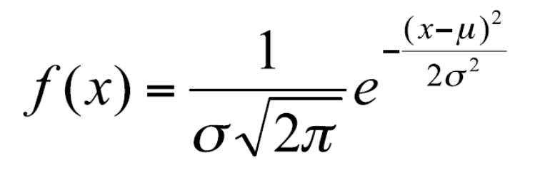
Одномерное нормальное распределение

Slide 18
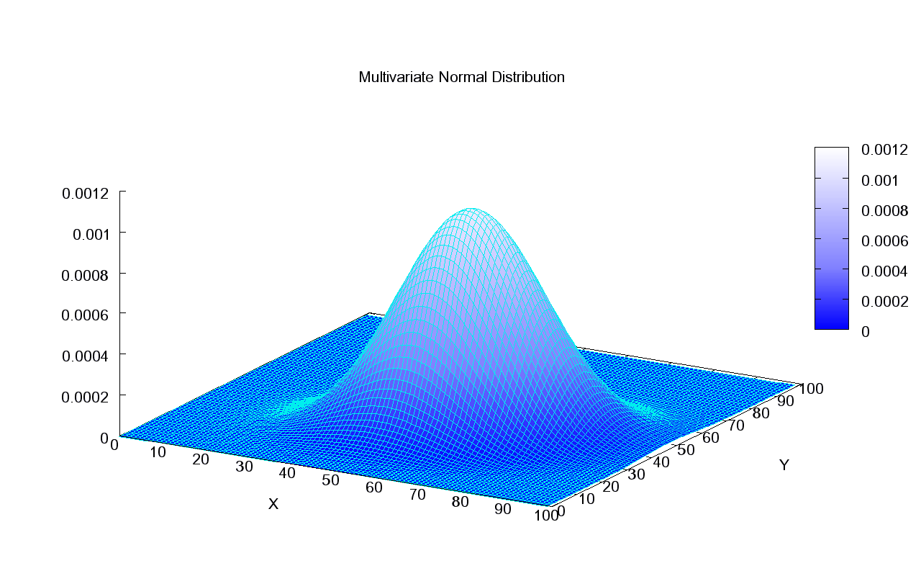
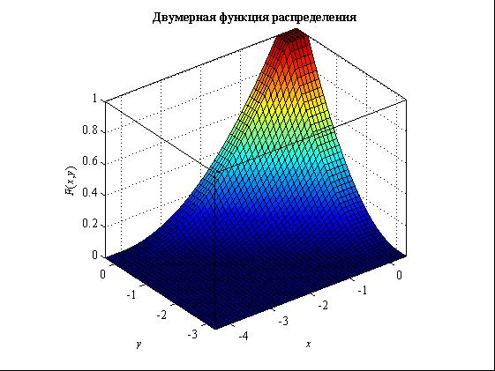
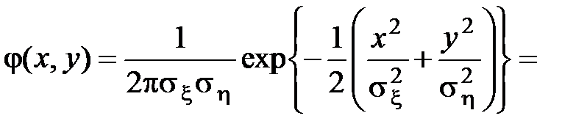
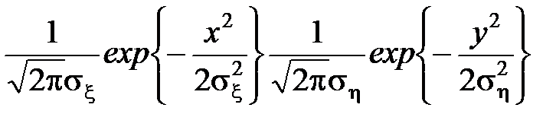

Двумерное нормальное распределение
- нормальный случайный вектор

Slide 19
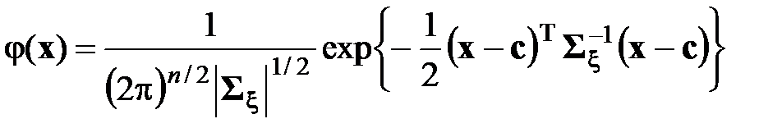
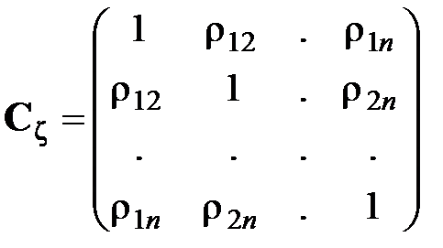


Многомерное нормальное распределение

Slide 20
Результаты факторного анализа геохимических признаков в золотоносных углеродисто-глинистых сланцах (22 пробы)
Признаки | Матрица факторных нагрузок на признаки
 | Фактор 1 | Фактор 2 | Фактор 3
Cu | 0.55 | -0,22 | 0,06
Zn | 0.75 | -0,48 | 0,24
Pb | -0,35 | 0,65 | -0,12
Ag | -0,41 | 0,78 | 0,04
Ba | 0,23 | -0,45 | 0,14
Ni | 0,81 | -0,21 | -0,13
C_{орг} | 0,92 | 0,03 | -0,09
SiO₂ | 0,36 | 0,93 | -0,15
Au | 0,71 | 0,66 | 0,05
Вес фактора, % | 45 | 15 | 8

Slide 21
Результаты факторного анализа геохимических признаков в золотоносных углеродисто-глинистых сланцах
Пробы | Значения факторов в точках наблюдения
 | Фактор 1 | Фактор 2
1 | 0.1 | -0,2
2 | 0.3 | -0,4
3 | 0.6 | 0,2
4 | 0.4 | 0,1
5 | 0.9 | -0,3
6 | 1,1 | -0,1
7 | 2,3 | 0,5
8 | 1,5 | 0,6
9 | 2,5 | 2,5
10 | 2,2 | 2,4

Slide 22
Группировка точек наблюдения в пространстве главных факторов
Ф 2
10
9
2
1
8
7
4
3
-2,5
-2
-1,5
-1
-0,5
Ф 1
1
1
0,5
6
1,5
2
-2,5
5
2
-1
-2

Slide 23
Группировка признаков в пространстве главных факторов
Ф 2
1
SiO2
Ag
Au
Pg
0,5
Cорг
-1
-0,5
0,5
Ф 1
Ni
Cu
Ba
-0,5
Zn
-1

